Slide 1
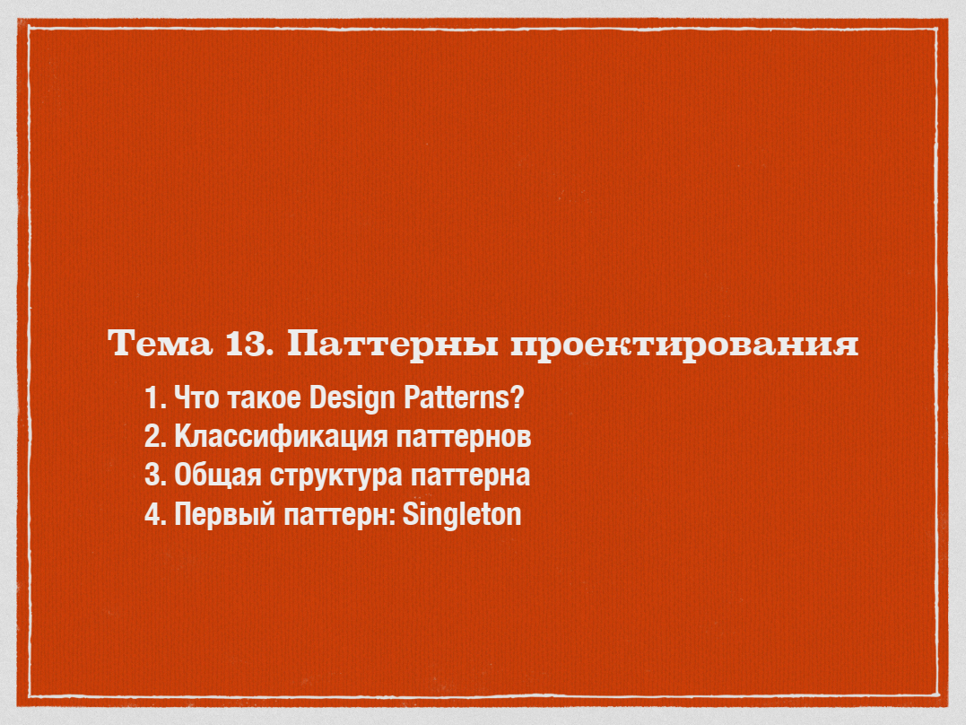

Slide 2
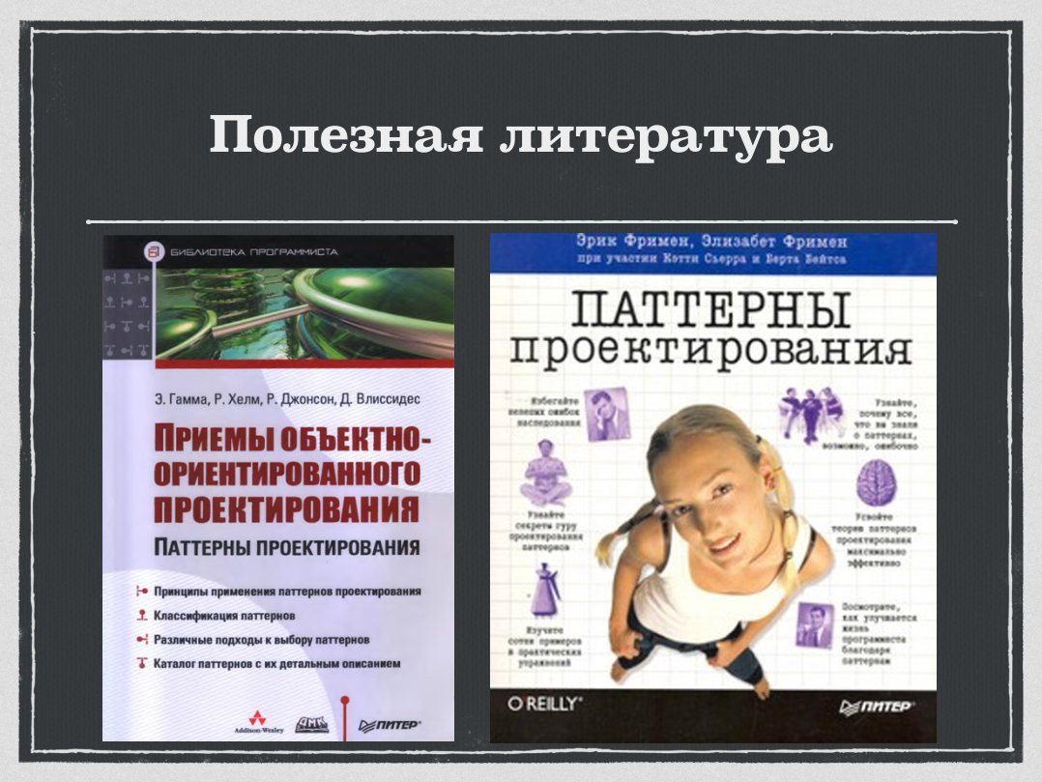

Slide 3
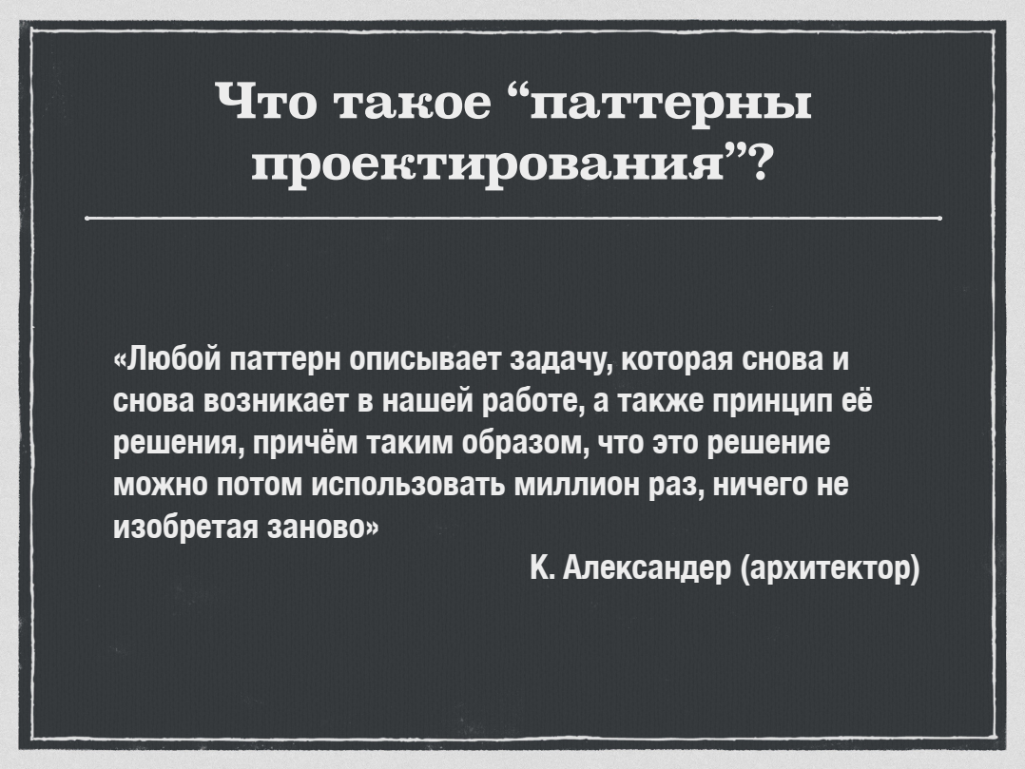

Slide 4
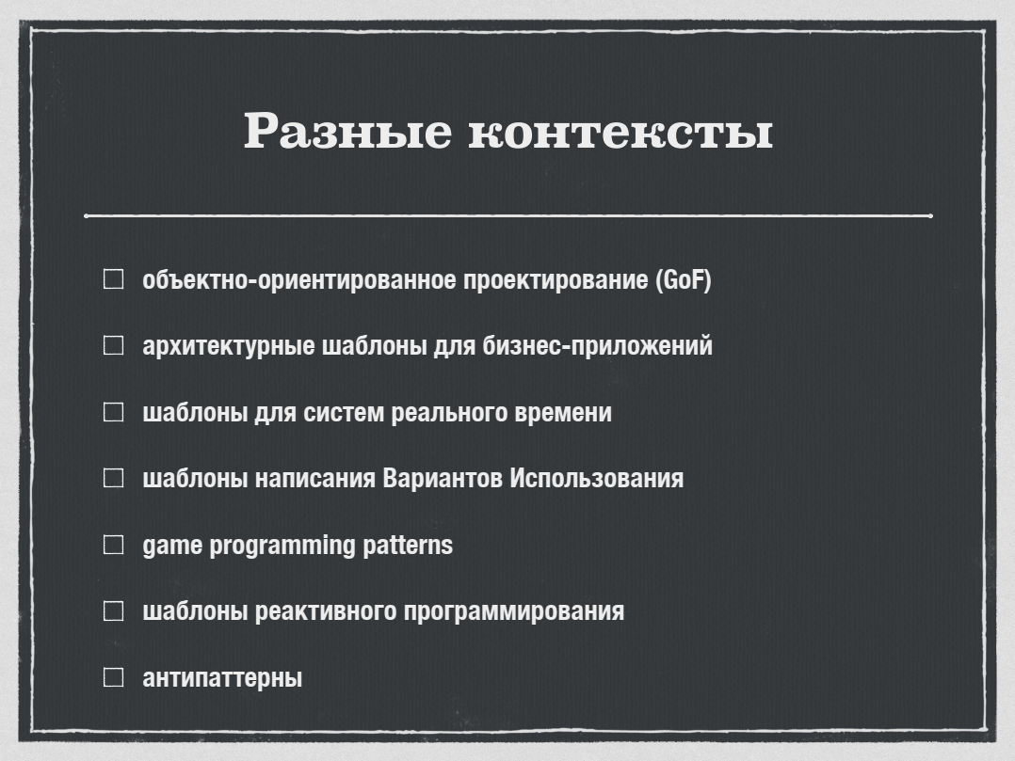

Slide 5
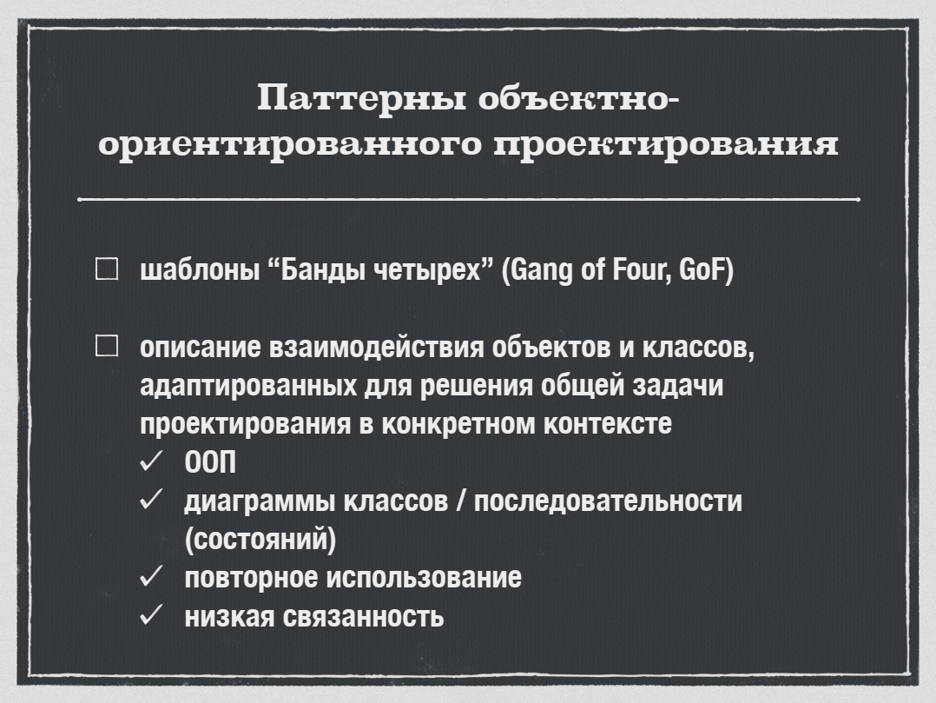

Slide 6
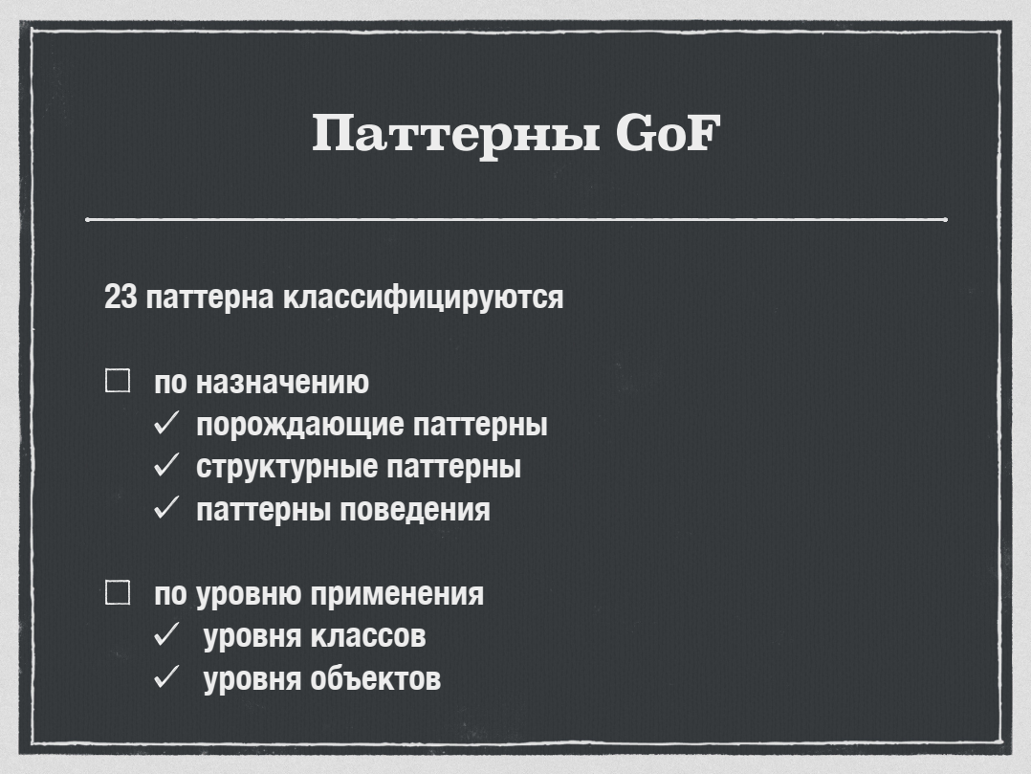

Slide 7
Порождающие паттерны проектирования
Фабричный метод (Factory Method)
Абстрактная фабрика (Abstract Factory)
Строитель (Builder)
Прототип (Prototype)
Одиночка (Singleton)

Slide 8
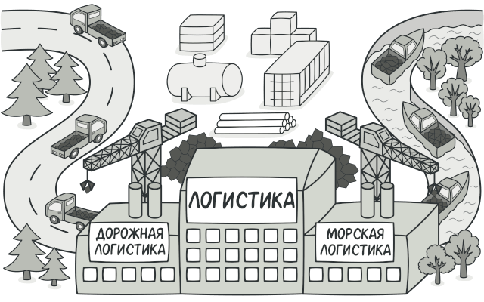
Фабричный метод (Factory Method)

Slide 9
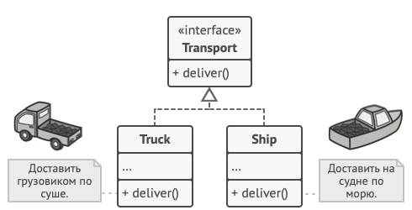
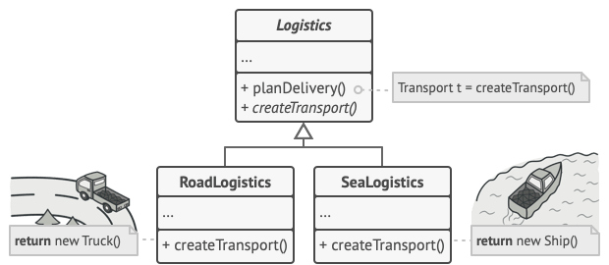
Фабричный метод (Factory Method)

Slide 10
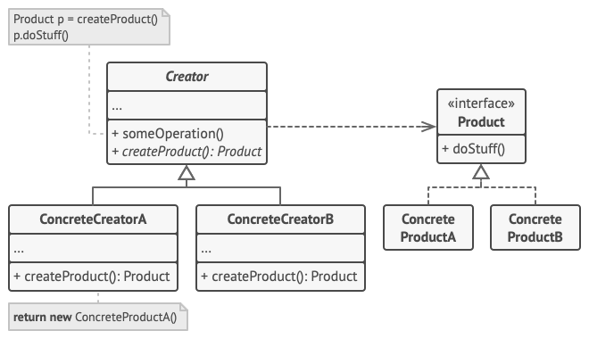
Фабричный метод (Factory Method)
Продукт определяет общий интерфейс объектов, которые может произвести создатель и его подклассы.
Конкретные продукты содержат код различных продуктов. Продукты будут отличаться реализацией, но интерфейс у них будет общий.
Создатель объявляет фабричный метод, который должен возвращать новые объекты продуктов. Важно, чтобы тип результата совпадал с общим интерфейсом продуктов.
Конкретные создатели по-своему реализуют фабричный метод, производя те или иные конкретные продукты.

Slide 11
Преимущества и недостатки
Избавляет класс от привязки к конкретным классам продуктов.
Выделяет код производства продуктов в одно место, упрощая поддержку кода.
Упрощает добавление новых продуктов в программу.
Реализует принцип открытости/закрытости.
Может привести к созданию больших параллельных иерархий классов, так как для каждого класса продукта надо создать свой подкласс создателя.

Slide 12
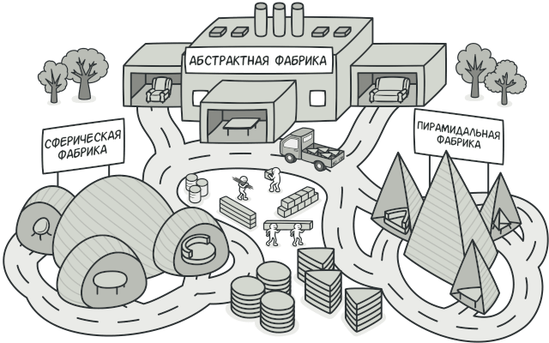
Абстрактная фабрика (Abstract Factory)

Slide 13
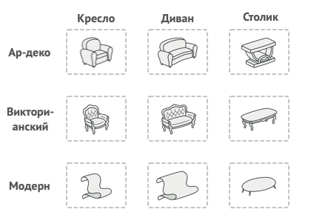
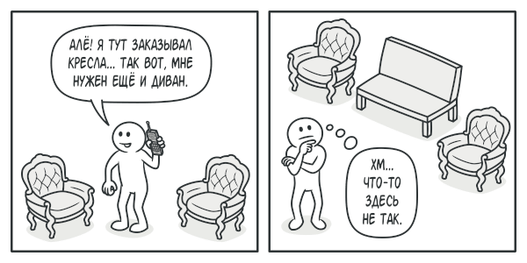
Абстрактная фабрика (Abstract Factory)

Slide 14
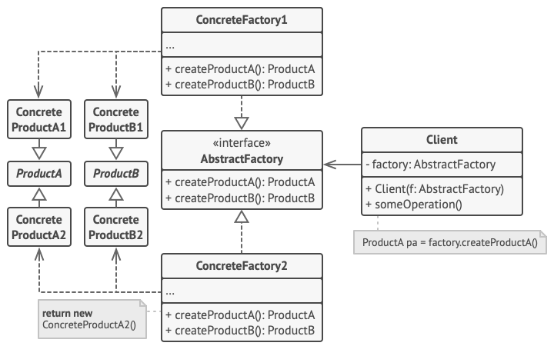
Абстрактная фабрика (Abstract Factory)
Абстрактные продукты объявляют интерфейсы продуктов, которые связаны друг с другом по смыслу, но выполняют разные функции.
Конкретные продукты — большой набор классов, которые относятся к различным абстрактным продуктам (кресло/столик), но имеют одни и те же вариации (Викторианский/Модерн).
Абстрактная фабрика объявляет методы создания различных абстрактных продуктов (кресло/столик).
Конкретные фабрики относятся каждая к своей вариации продуктов (Викторианский/Модерн) и реализуют методы абстрактной фабрики, позволяя создавать все продукты определённой вариации.
Несмотря на то, что конкретные фабрики порождают конкретные продукты, сигнатуры их методов должны возвращать соответствующие абстрактные продукты. Это позволит клиентскому коду, использующему фабрику, не привязываться к конкретным классам продуктов. Клиент сможет работать с любыми вариациями продуктов через абстрактные интерфейсы.

Slide 15
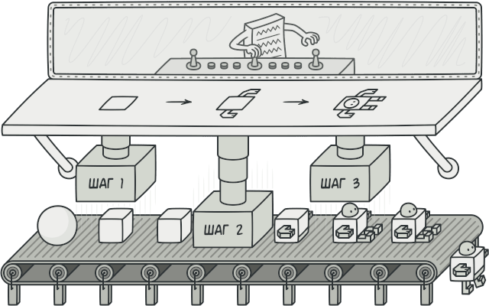
Строитель (Builder)

Slide 16
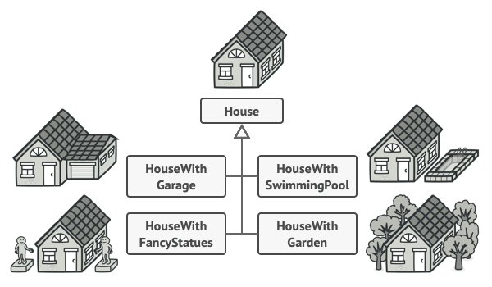
Проблема

Slide 17
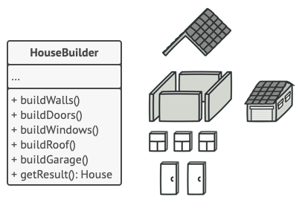
Решение

Slide 18
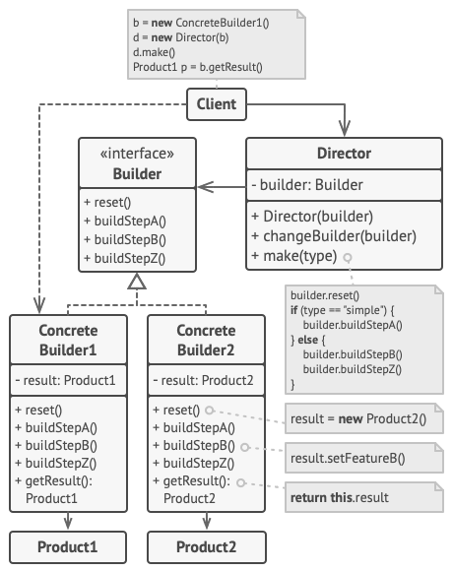
Структура
Интерфейс строителя объявляет шаги конструирования продуктов, общие для всех видов строителей.
Конкретные строители реализуют строительные шаги, каждый по-своему. Конкретные строители могут производить разнородные объекты, не имеющие общего интерфейса.
Продукт — создаваемый объект. Продукты, сделанные разными строителями, не обязаны иметь общий интерфейс.
Директор определяет порядок вызова строительных шагов для производства той или иной конфигурации продуктов.
Обычно Клиент подаёт в конструктор директора уже готовый объект-строитель, и в дальнейшем данный директор использует только его. Но возможен и другой вариант, когда клиент передаёт строителя через параметр строительного метода директора. В этом случае можно каждый раз применять разных строителей для производства различных представлений объектов.

Slide 19
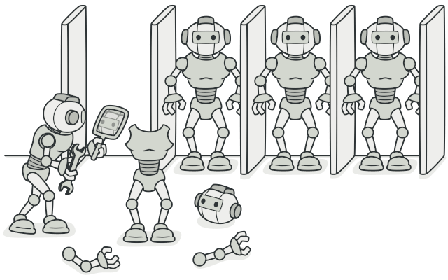
Прототип (Prototype)

Slide 20
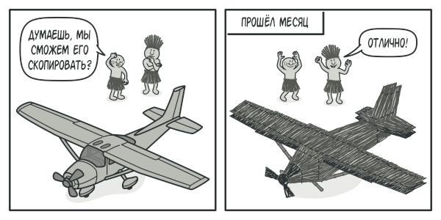
Проблема
Копирование «извне» не всегда возможно в реальности.

Slide 21
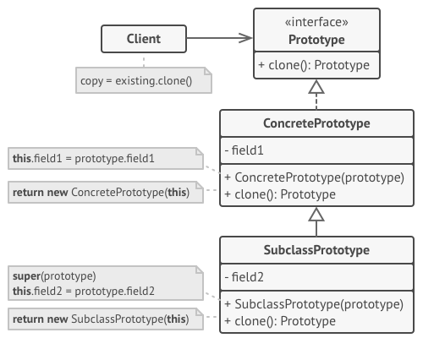
Структура
Интерфейс прототипов описывает операции клонирования. В большинстве случаев — это единственный метод clone.
Конкретный прототип реализует операцию клонирования самого себя. Помимо банального копирования значений всех полей, здесь могут быть спрятаны различные сложности, о которых не нужно знать клиенту. Например, клонирование связанных объектов, распутывание рекурсивных зависимостей и прочее.
Клиент создаёт копию объекта, обращаясь к нему через общий интерфейс прототипов.

Slide 22
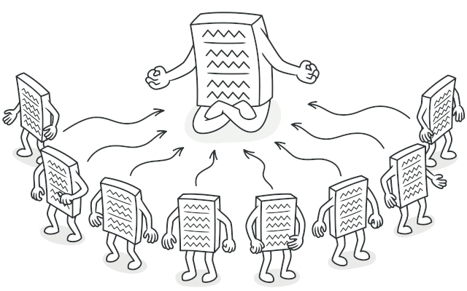
Одиночка (Singleton)

Slide 23
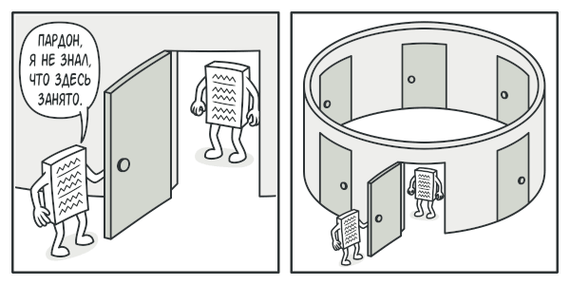
Проблема

Slide 24
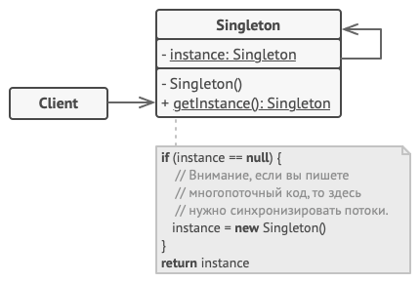
Решение

Slide 25
Структурные паттерны проектирования
Адаптер (Adapter, Wrapper)
Мост (Bridge)
Компоновщик (Composite)
Декоратор (Decorator, Wrapper)
Фасад (Facade)
Легковес (Flyweight)
Заместитель (Proxy)

Slide 26
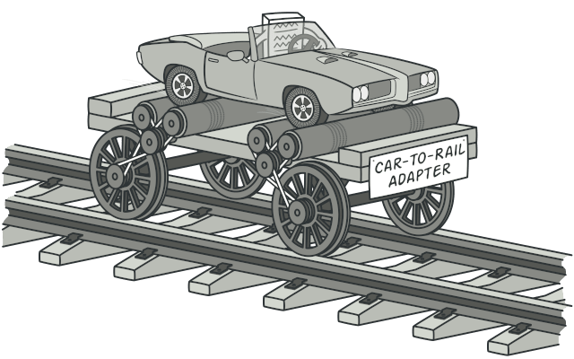
Адаптер (Adapter, Wrapper)

Slide 27
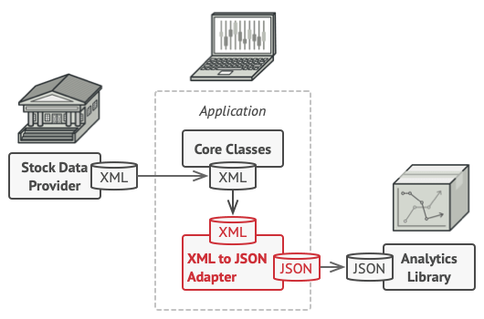
Решение

Slide 28
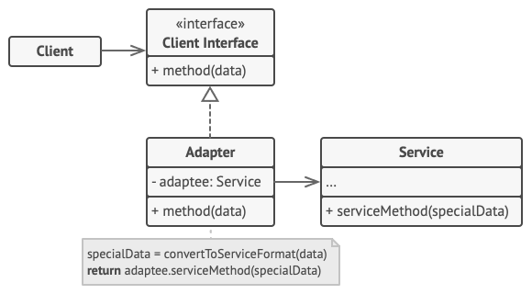
Структура

Slide 29
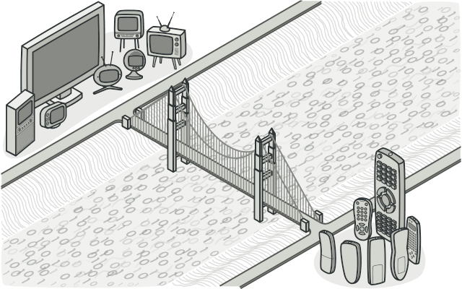
Мост (Bridge)

Slide 30
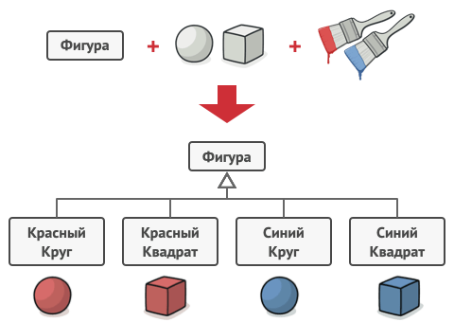
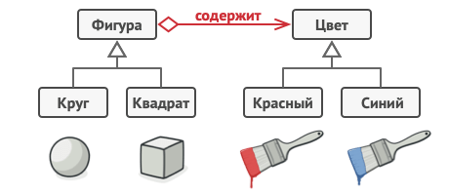
Проблема и решение

Slide 31
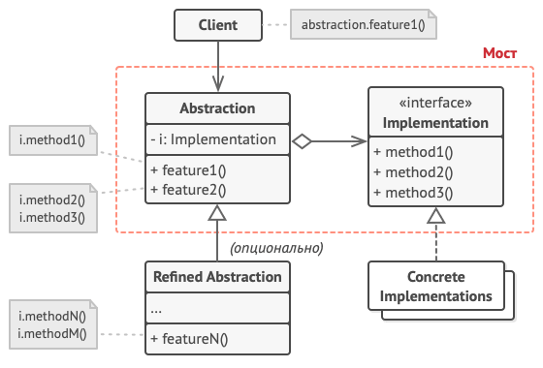
Структура

Slide 32
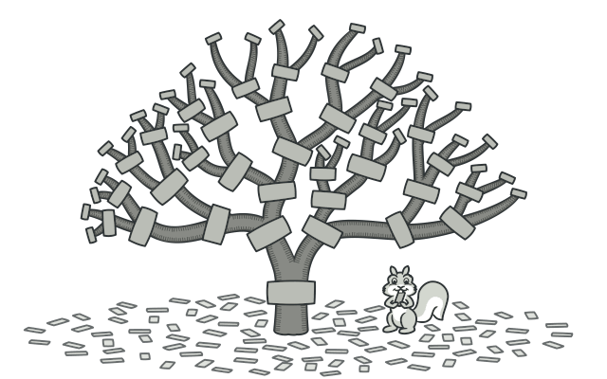
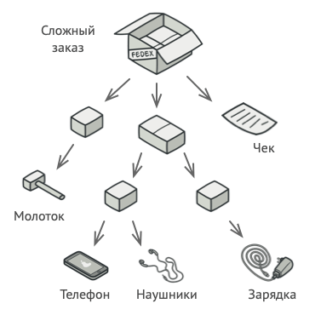
Компоновщик (Composite)

Slide 33
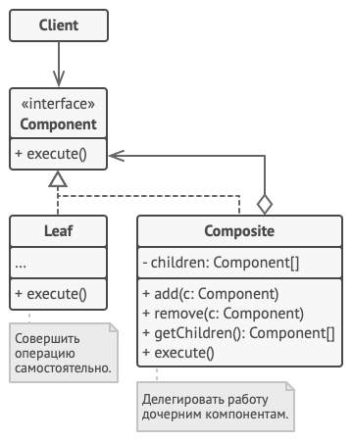
Структура

Slide 34
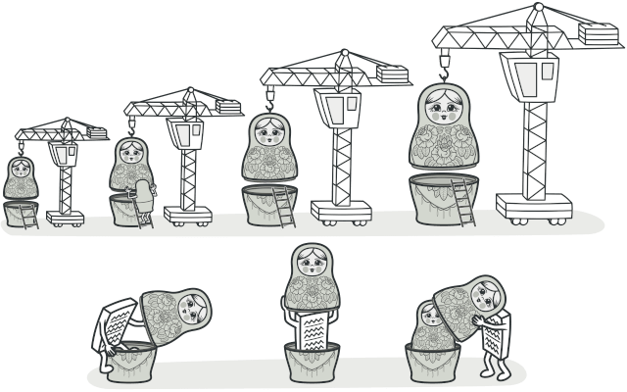
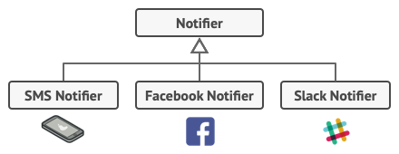
Декоратор (Decorator, Wrapper)

Slide 35
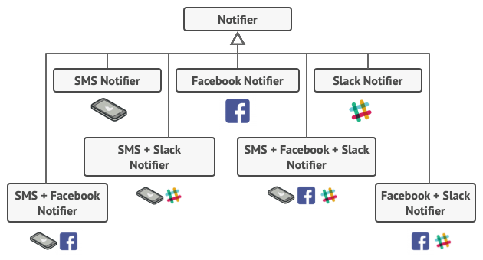
Проблема

Slide 36
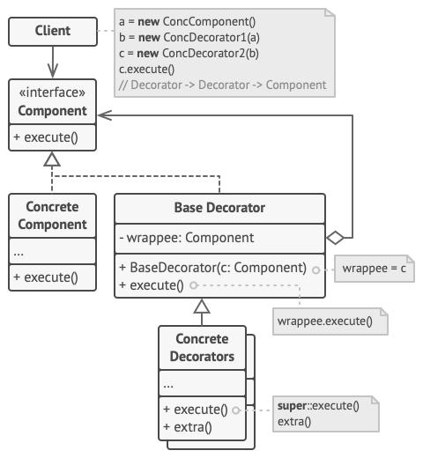
Структура

Slide 37
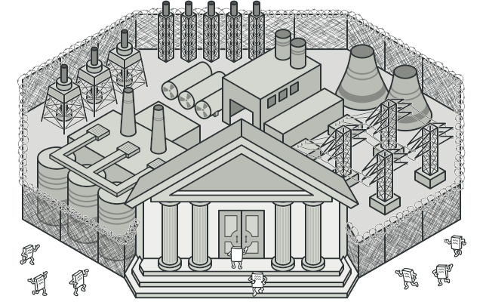
Фасад (Facade)

Slide 38
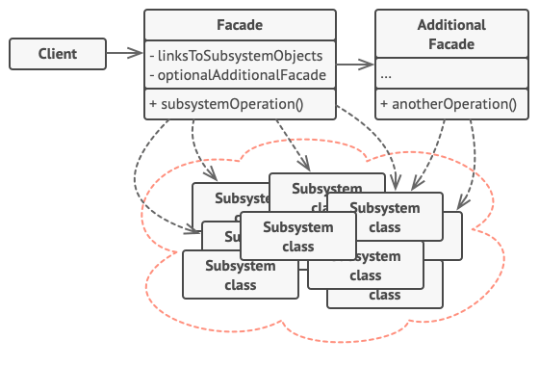
Структура

Slide 39
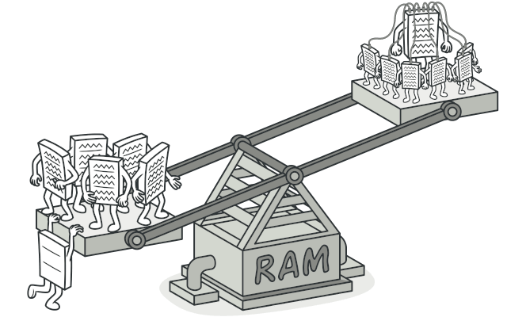
Легковес (Flyweight)

Slide 40
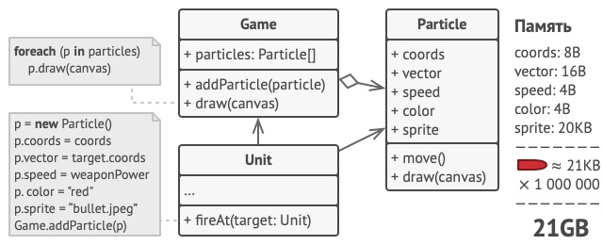
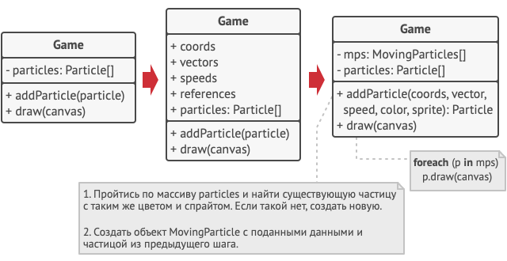
Проблема

Slide 41
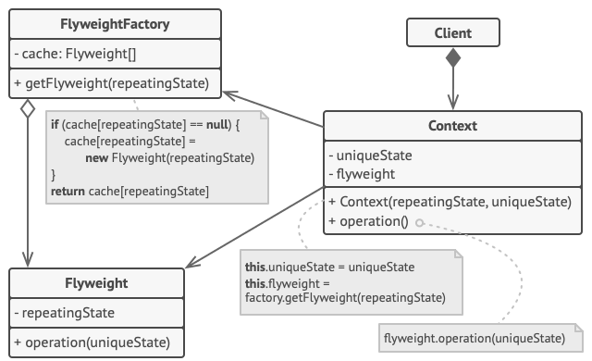
Решение

Slide 42
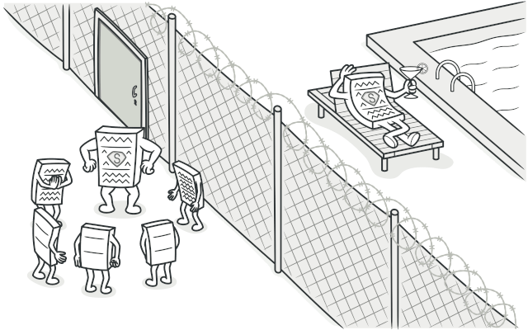
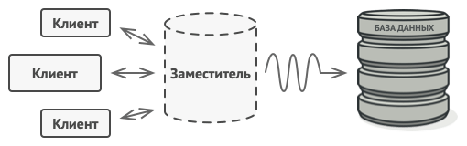
Заместитель (Proxy)

Slide 43
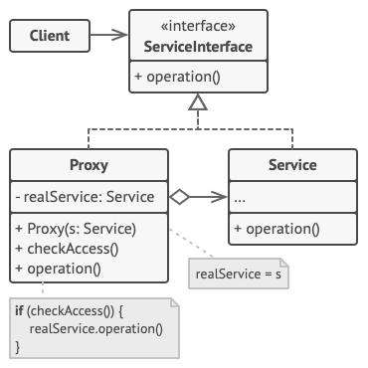
Структура

Slide 44
Поведенческие паттерны проектирования
Цепочка обязанностей (Chain of Responsibility)
Команда (Action)
Итератор (Iterator)
Посредник (Controller, Mediator)
Снимок (Memento)
Наблюдатель (Observer)
Состояние (State)
Стратегия (Strategy)
Шаблонный метод (Template Method)
Посетитель (Visitor)

Slide 45
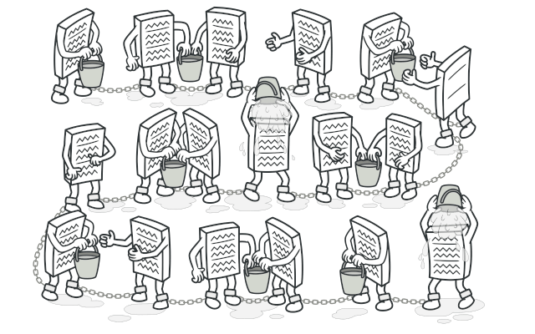
Цепочка обязанностей (Chain of Responsibility)

Slide 46
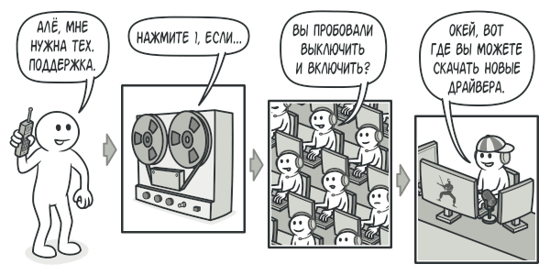
Проблема

Slide 47
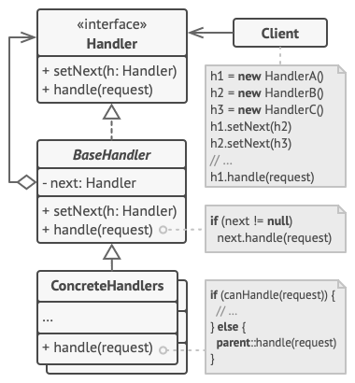
Структура

Slide 48

Команда (Action)

Slide 49


Slide 50

Итератор (Iterator)

Slide 51

Проблема

Slide 52

Структура

Slide 53

Посредник (Controller, Mediator)

Slide 54


Проблема
Беспорядочные связи между элементами пользовательского интерфейса.

Slide 55

Структура

Slide 56

Снимок (Memento)

Slide 57


Структура

Slide 58

Наблюдатель (Observer)

Slide 59

Структура

Slide 60


Состояние (State)

Slide 61

Структура

Slide 62

Стратегия (Strategy)

Slide 63

Постановка проблемы

Slide 64

Структура

Slide 65

Шаблонный метод (Template Method)

Slide 66


Структура

Slide 67

Посетитель (Visitor)

Slide 68

Структура

Slide 69


Slide 70
Литература
Приемы объектно-ориентированного проектирования (см. слайд 3)
Паттерны проектирования (см. слайд 3)
https://refactoring.guru/ru/design-patterns

